Slide 1


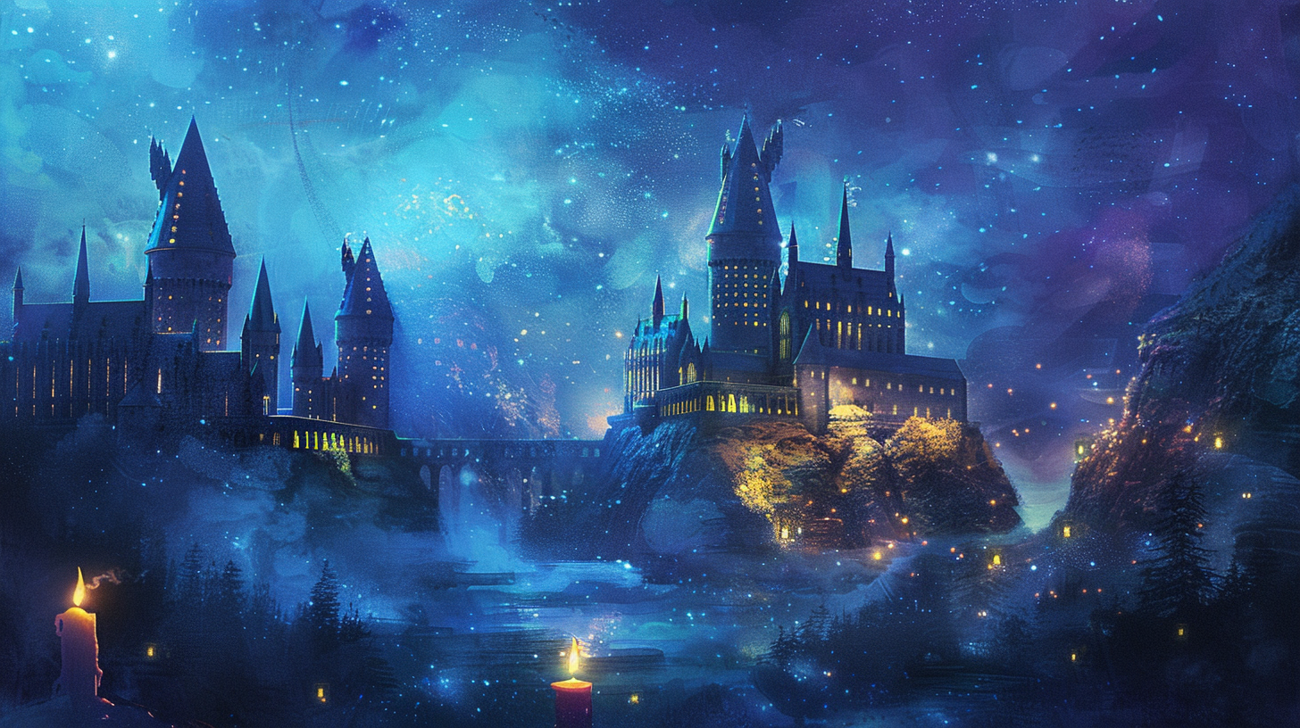










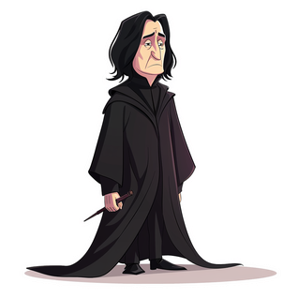



СЛАДКОЕ
СОЛЁНОЕ

